Slide 1
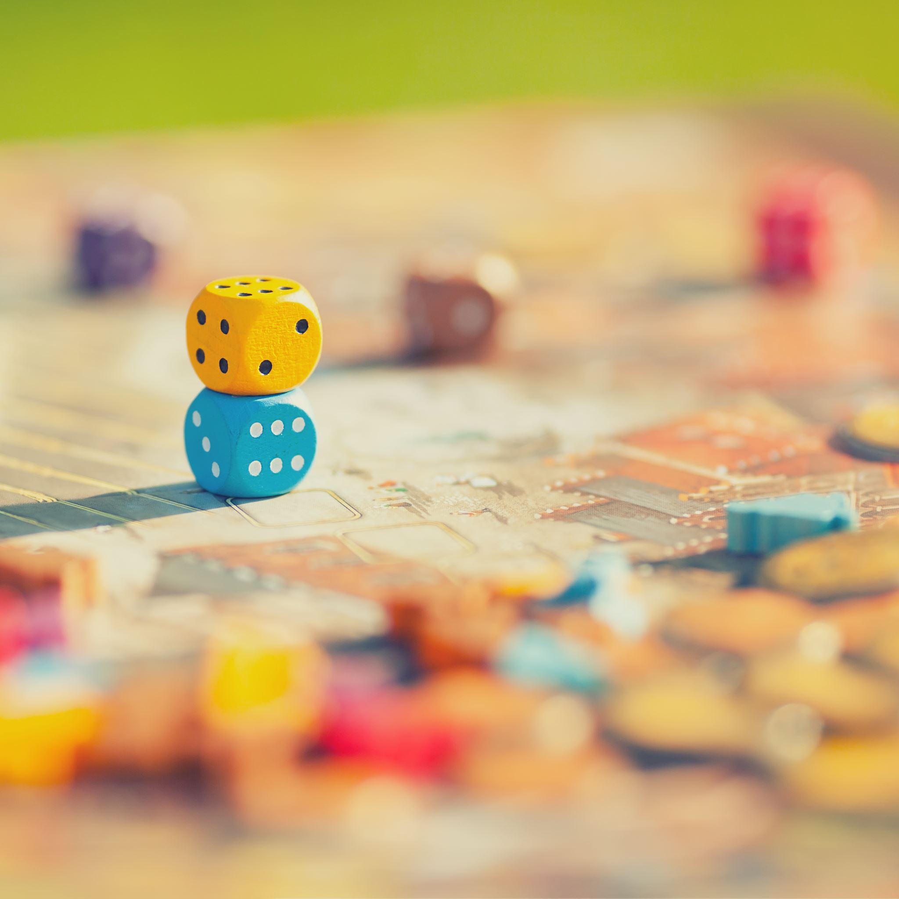
MIERCURI
4 noiembrie
CLASA PREGĂTITOARE B

Slide 2
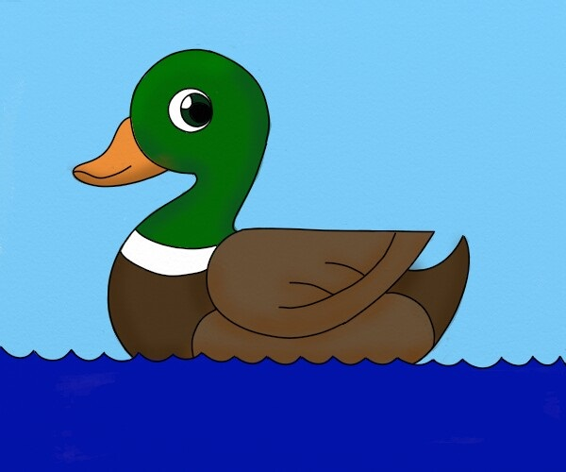
GHICITOARE
Cred ca macu-i place tare
Zilnic cere-n gura mare
Dupa atata mac-mac-mac
Pleaca sa inoate-n lac.

Slide 3
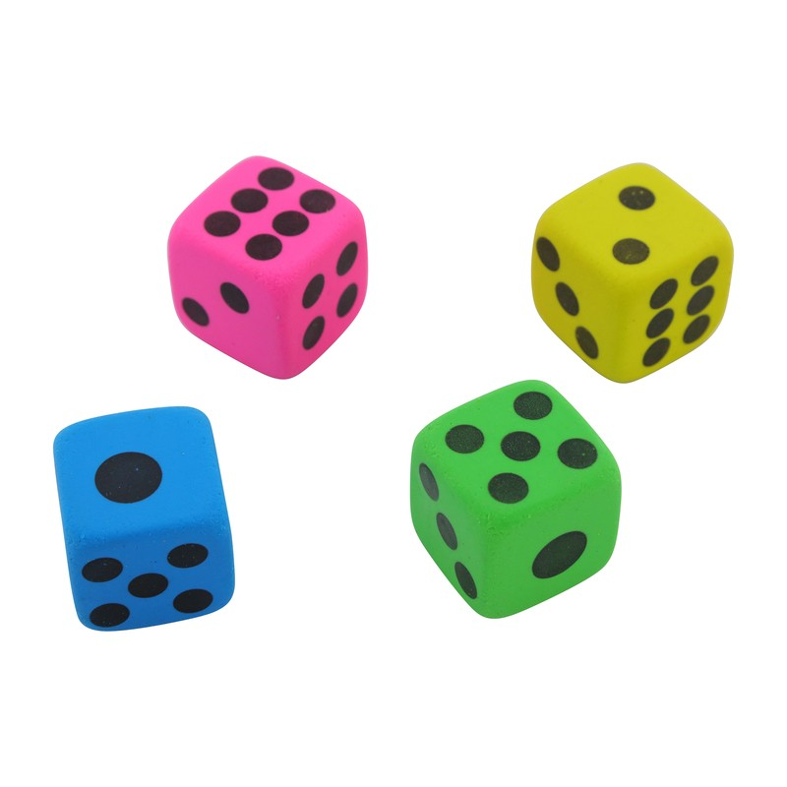
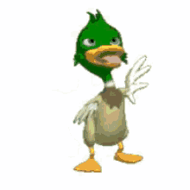
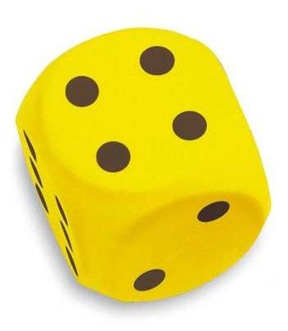
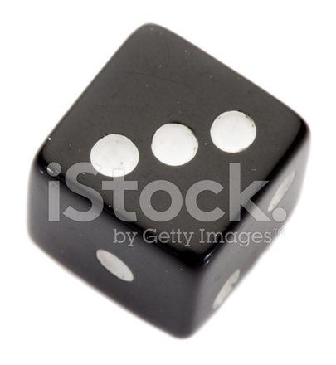
https://www.online-stopwatch.com/chance-games/pop-up-dice/
Trezirea de dimineață!
Voi da cu zarul și vei MĂCĂNI DE ATÂTEA ORI cât îți arată zarul.

Slide 4
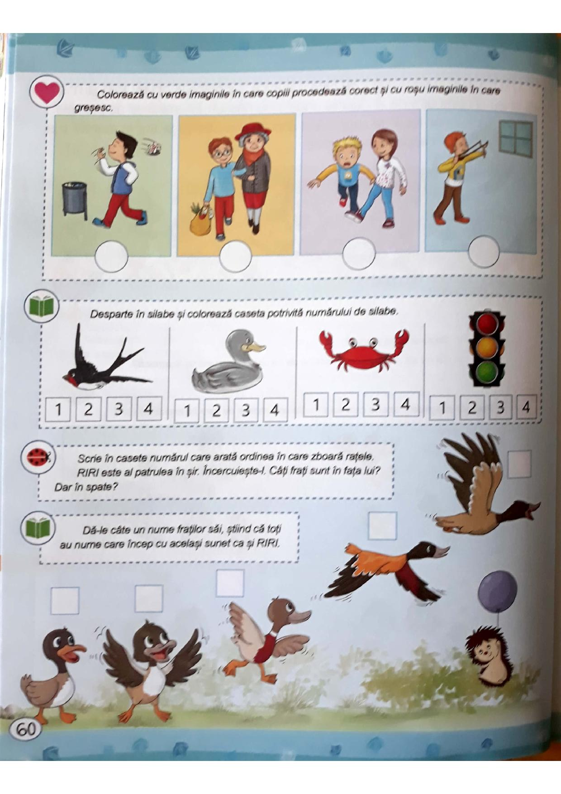
p. 60

Slide 5
5
p. 60
4
3
1
2

Slide 6
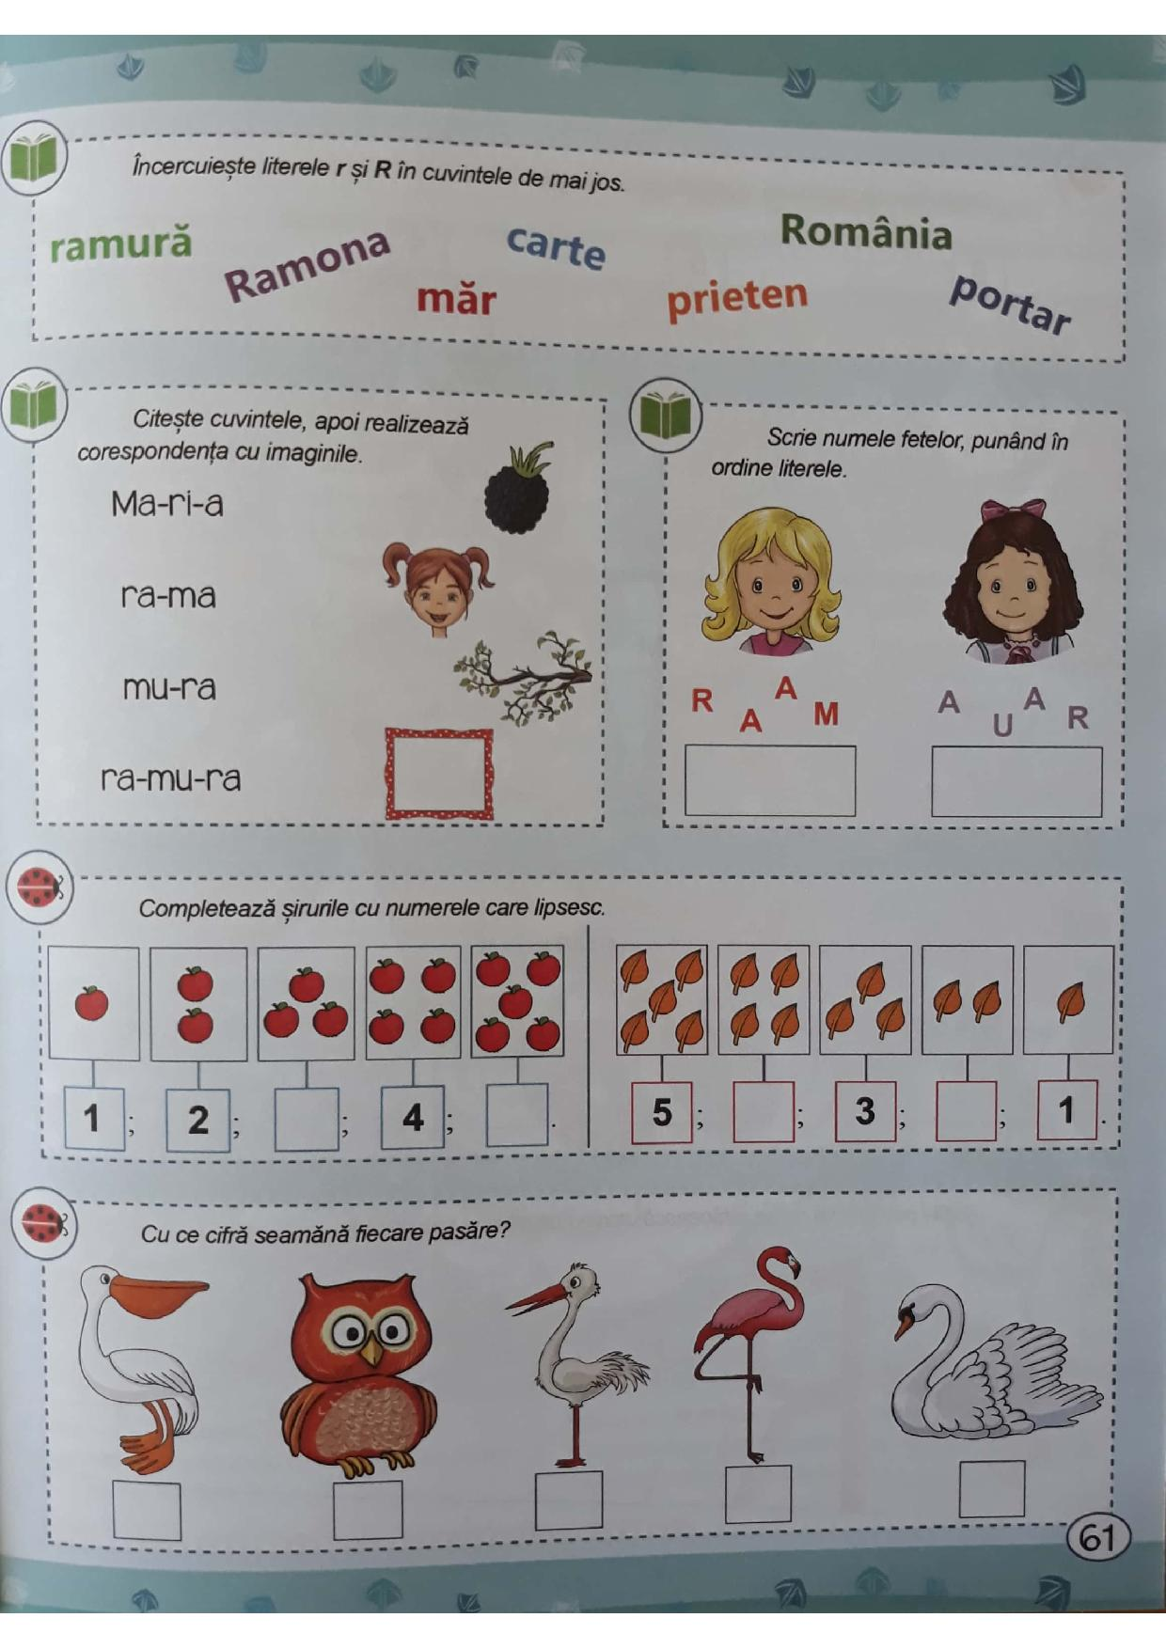
p. 61
MARA
AURA

Slide 7
p. 61

Slide 8
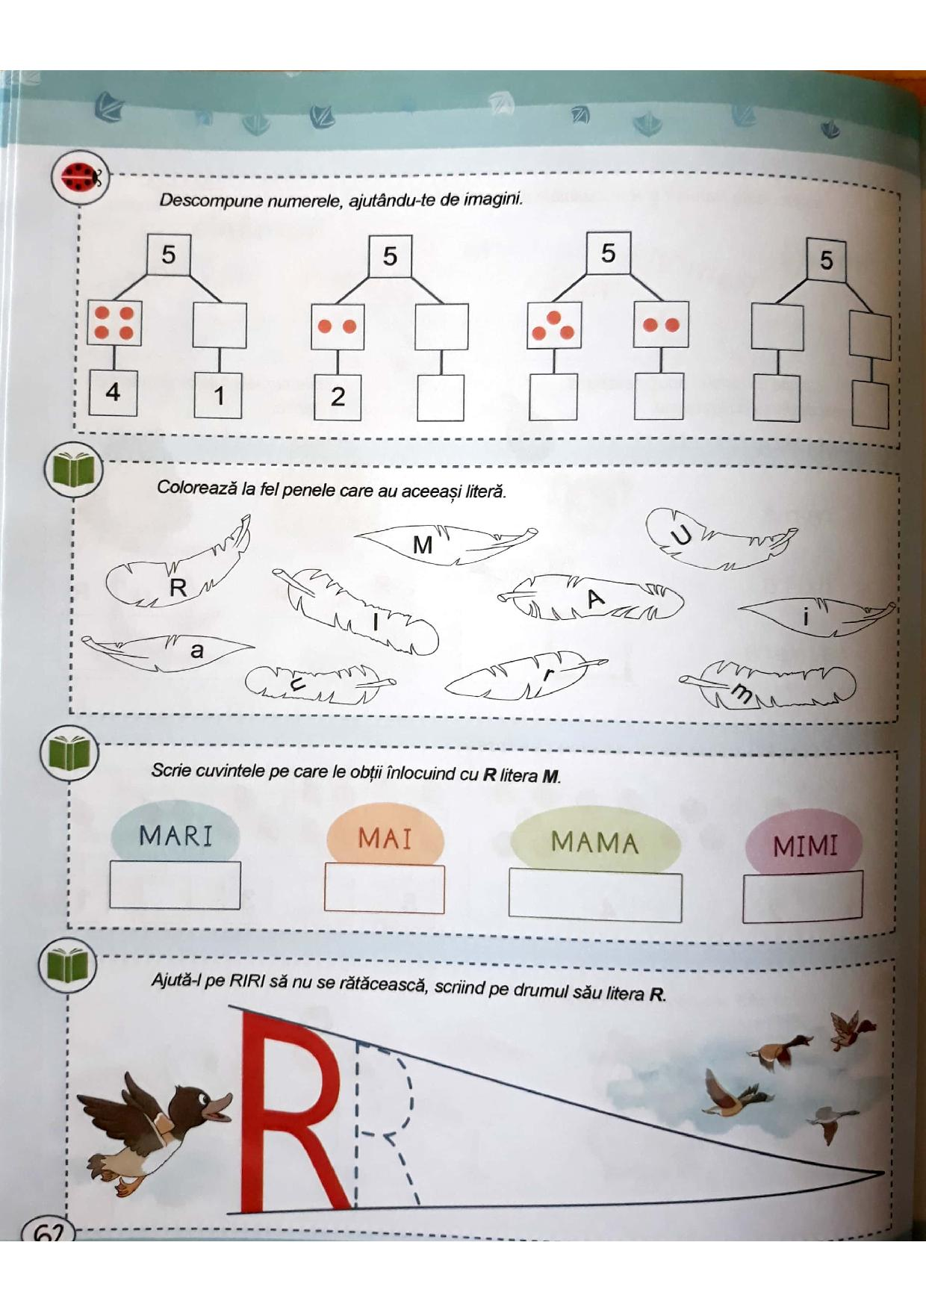
p. 62
2
3
2
1
4

Slide 9
MAMI
p. 62

Slide 10
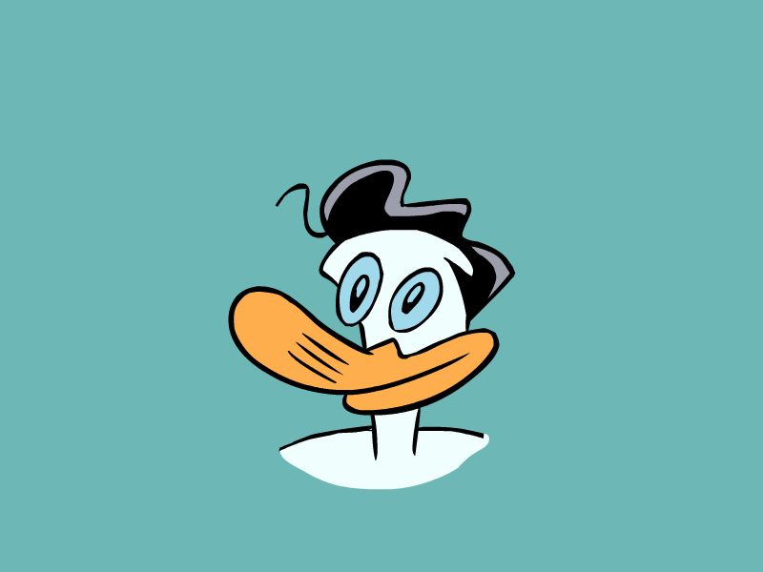
O RĂȚUȘCĂ STRIGĂ TARE:
AZI VEȚI DA PRIMA DICTARE!

Slide 11
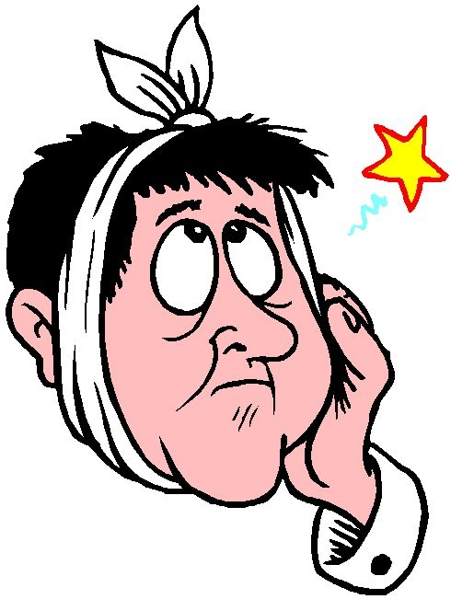
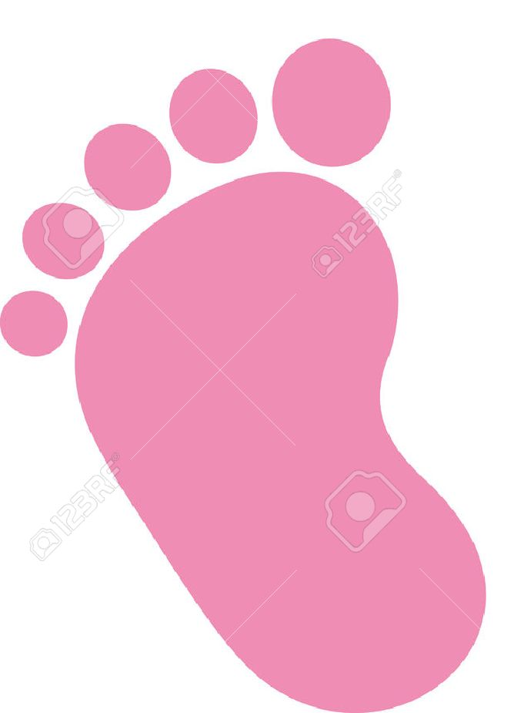
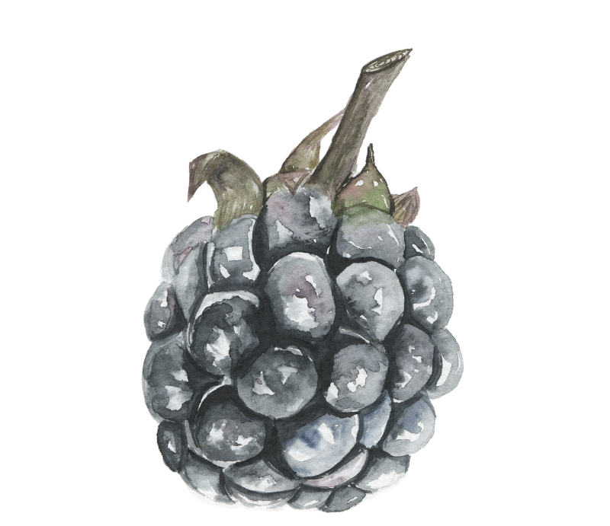
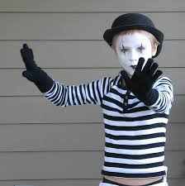

Slide 12
AU
MURA
URMA
MIMA

Slide 13
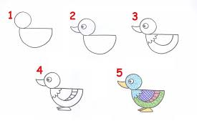
Sa desenam o rata!

Slide 14
Numerele de la 0 la 5
https://learningapps.org/create?new=5&from=peq7ds0m520#preview

